Slide 1
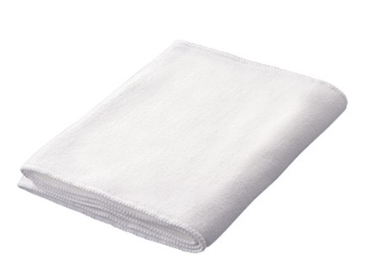
【提案書】
ソフトタッチマフラータオル
特徴
カラー写真やグラデーションを使ったフルカラーデザインでも鮮明な表現が出来る上、肌触りも優しいマフラータオル。イベントの販促用から学校等で配布する記念用まで幅広くご活用いただけます。
納期
納期スペース
仕様
素 材：ポリエステル
サイズ：約1100×210mm
お見積
お見積りスペース

Slide 2
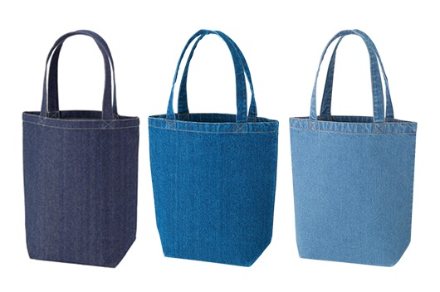
【提案書】
デニムトート(M)
特徴
カジュアルでオシャレな上、厚手で耐久性にも優れたデニム素材を使用したトートバッグのMサイズです。カラーバリエーションは全三色ございますので、名入れデザインに合わせてお選びください。
納期
納期スペース
仕様
素 材：コットン
サイズ： 本体/約350×360×130mm、持ち手/約30×500mm
容 量：約10L
備 考：インディゴ・ウォッシュブルー・ヴィンテージブルー
お見積
お見積りスペース

Slide 3
【提案書】
デニムトート(M)
特徴
カジュアルでオシャレな上、厚手で耐久性にも優れたデニム素材を使用したトートバッグのMサイズです。カラーバリエーションは全三色ございますので、名入れデザインに合わせてお選びください。
納期
納期スペース
仕様
素 材：コットン
サイズ： 本体/約350×360×130mm、持ち手/約30×500mm
容 量：約10L
備 考：インディゴ・ウォッシュブルー・ヴィンテージブルー
お見積
お見積りスペース

